Slide 1


TICKET’S HACK
Online tickets retail
Fen WANG
Adrien BASDEVANT
Steve DJAFA

Slide 2
SOMMAIRE :
Contexte
Objectifs
Moyens
Méthodes
Démo
Conclusion
Perspectives

Slide 3
CONTEXTE:
Besoin client :
Proposer un site de e-commerce destiné à la vente en ligne de billets d’évènements
Fonctionnalités attendues :
Pour l’utilisateur :
Consulter les billets en ligne
Gérer ses achats
Gérer son compte
Pour l’administrateur :
Visualiser les données statistiques
Analyser l’activité et les comportements d’achat
Pour les fournisseurs :
Consulter l’état des ventes et la répartition des stocks

Slide 4
OBJECTIFS:
Livrable 1
Livrable2
Proposer des articles d’autres fournisseurs
Proposer le paiement sécurisé
Livrable 3
Accéder au catalogue
Gestion compte client
Effecteur des commandes
Confirmation d’achats par mail
Mise en places d’outils d’analyse statistique
Gestion des recommandations

Slide 5
MOYENS :
L’équipe :
Adrien BASDEVANT
Traducteur
Fen WANG
Diplomée en marketing des services
Steve DJAFA
Chercheur en physique

Slide 6



























WS fournisseur
MOYENS :
R
Ticket’s Hack
Angular
JS
Orchestrateur
BPEL 2.0 Eclipse
Angular
JS
WS
banque
Admin
Big Data
Livrable 1
Livrable 2
Livrable 3

Slide 7

Livrable 1
Livrable 2
Livrable 3
Modelisation : 7 jours
Analyse des besoins
Spécifications fonctionnelles
Modélisation UML
Développement : 5 jours
Ticket’s
Hack

Slide 8
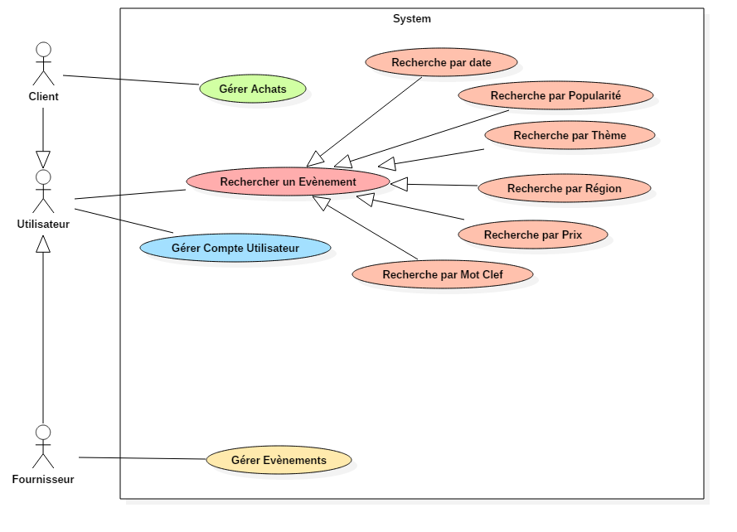
Livrable 1
Livrable 2
Livrable 3
Réf. | Cas d’utilisations | Priorité | Acteurs
UC_01 | Création d’un Compte | 1 | Client
UC_02 | Modifier Compte | 1
UC_03 | Supprimer Compte | 1
UC_04 | S’authentifier | 1
UC_05 | Se déconnecter | 1
UC_06 | Recherche d’un produit par mot clef | 1
UC_07 | Recherche d’un produit par catégorie | 1
UC_08 | Recherche d’un produit par thème | 1
UC_09 | Recherche des produits par date d’évènement | 1
UC_10 | Recherche d’un produit par localisation | 1
UC_11 | Tri des produits par date d’ajout | 1
UC_12 | Tri des produits par prix | 1
UC_13 | Tri d’un produit par popularité | 1
UC_14 | Consulter la fiche d’un produit | 1
UC_15 | Consulter le panier | 1
UC_16 | Ajouter un produit au panier | 1
UC_17 | Modifier un produit du panier | 1
UC_18 | Supprimer un produit du panier | 1
UC_19 | Confirmer un achat | 1
UC_20 | Consulter l’historique des achats | 1
UC_21 | Créer un produit | 2 | Fournisseur
UC_22 | Modifier un produit | 2
UC_23 | Supprimer un produit | 2

Slide 9
Livrable 1
Livrable 2
Livrable 3
Spring
Front
Business
Data
Controleur
Facade
Api Dao
Vue
Api services
Dao
Implémentation
Entity

Slide 10
Livrable 1
Livrable 2
Livrable 3
WS fournisseur
Modelisation : 2 jours
Processus BPMN
Développement : 3 jours
Processus BPEL
Mise en place des Web Services
Orchestrateur
BPEL 2.0 Eclipse
WS
banque
Ticket’s
Hack

Slide 11


Livrable 1
Livrable 2
Livrable 3
WS Paiement
orchestrateur
Appeler
Web Services
Passer commande
Tickest’s Hack
Appeler
orchestrateur
WS Fournisseur

Slide 12
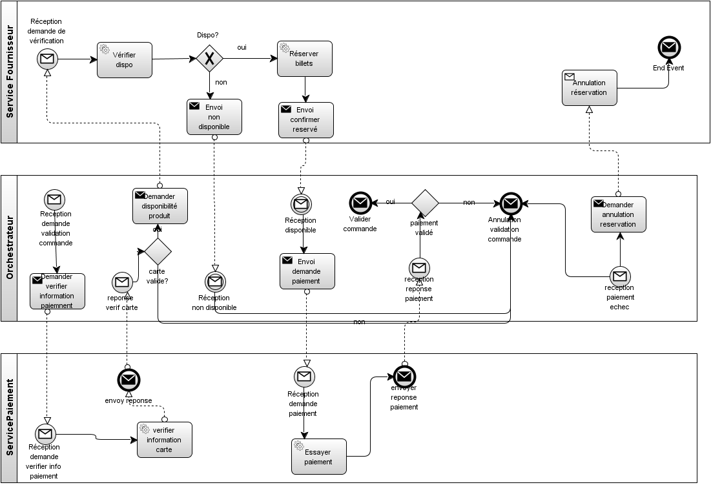
Livrable 1
Livrable 2
Livrable 3

Slide 13
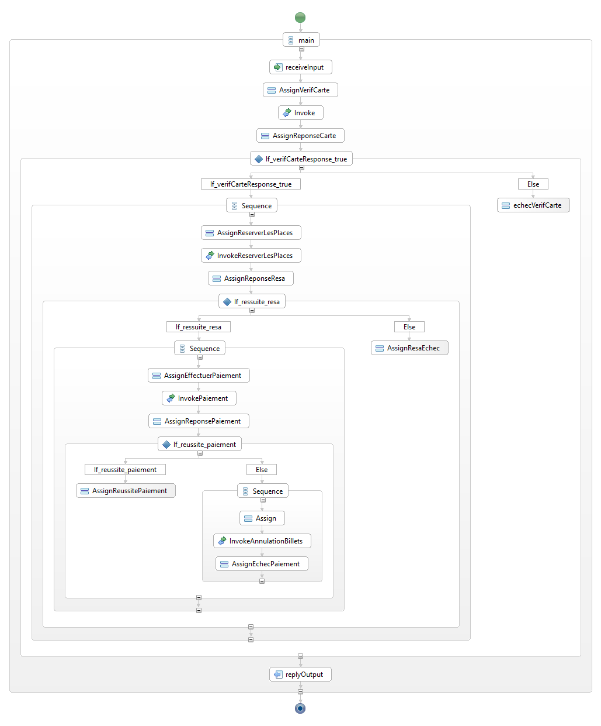
Livrable 1
Livrable 2
Livrable 3
Rendu avec BPEL Designer Plugin (sous éclipse Neon)

Slide 14
Livrable 1
Livrable 2
Livrable 3
Angular
JS
R
WS fournisseur
Ticket’s
Hack
Orchestrateur
Développement : 6 jours
WS
banque
Admin
Big Data
Angular
JS

Slide 15
METHODE :
Quelques chiffres
Base de données:
3 bases de données : 21 entités / 28 tables
Développement
22 contrôleurs
14 vues
103 classes
Méthodologie
Agile / Xp

Slide 16
DEMO :

Slide 17
CONCLUSION :
Livrable 1
Livrable2
Communication par web services avec des fournisseurs distants
Mise en place d’un mode de paiement sécurisé
Livrable 3
Proposition d’un catalogue
Gestion compte client
Possibilité de faire des achats
Confirmation des achats par envoi d’un mail
Mise en place d’outils d’analyse statistique
Gestion des recommandations

Slide 18
PERSPECTIVES :
Developper les outils d’exploitation des données
Mettre à contribution la gestion des données par cloud
Creation d’un moteur de recherche plus avancé
Gestion des alertes fournisseur/Client
Améliorer les outils statistiques
Développer une application mobile multi plate-forme

Slide 19
Merci pour votre attention

